Slide 1
ΚΑΛΛΙΕΡΓΟΥΜΕΝΕΣ ΕΚΤΑΣΕΙΣ (στρ.)
Χερσαία επιφάνεια 132 10⁶
Δασικές εκτάσεις 17,9%
Φυσικές περιοχές 38,5%
Τεχνητές περιοχές 2,2%
Εσωτερικά νερά 1,2%
Γεωργική γη 40,2%
Καλ/μενη έκταση 28,4 10⁶ στρ.
Βοσκότοποι & Αγρανάπαυση 6,3 10⁶ στρ.

Slide 2
ΚΛΑΔΟΙ ΓΕΩΡΓΙΚΗΣ ΠΑΡΑΓΩΓΗΣ
Φυτική Παραγωγή 67 % ΑΓΠ
Ζωική Παραγωγή 30 %
Αλιεία & Δάση 3 %

Slide 3
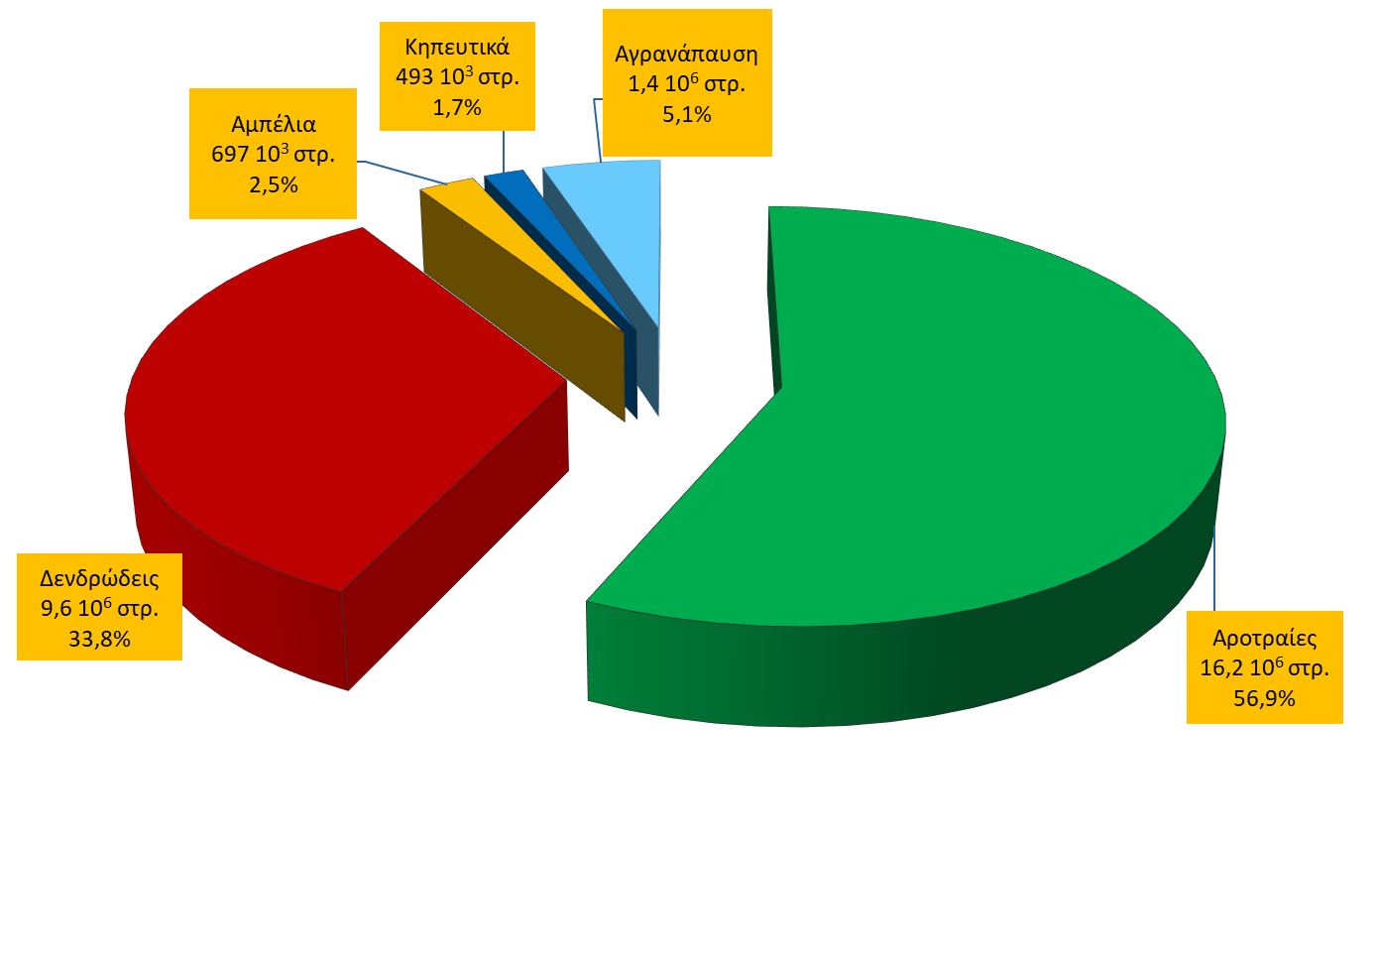
Κατανομή καλ/νων εκτάσεων%
Αρδευόμενες 12 10⁶ στρ. 43%

Slide 4
ΑΡΟΤΡΑΙΕΣ ΚΑΛΛΙΕΡΓΕΙΕΣ ή ΦΜΚ
Σιτηρά (χειμερινά, ανοιξιάτικα)
Ψυχανθή (όσπρια, κτηνοτροφικά)
Βιομηχανικά φυτά (βαμβάκι, καπνός, ζαχαρότευτλα, βιομ. τομάτα)
Ελαιούχα φυτά (ηλίανθος, αραχίδα, σουσάμι)
Κλωστικά φυτά (λινάρι, καννάβι)
Αρωματικά φυτά (κρόκος, μαστίχα, μάραθος, γλυκάνισος, ρίγανη, δυόσμος)
Φυτά βιομάζας (ελαιοκράμβη, γλυκό σόργο)

Slide 5
ΣΙΤΗΡΑ
1^{η} θέση στην ανθρώπινη διατροφή
Άμεση κατανάλωση 53 % ενερ/κών αναγκών
Σιτάρι, ρύζι 41 % »
Ζωικά προϊόντα (έμμεση κατ.) 47 % »
Παγκόσμια παραγωγή σιτηρών → 50% διατροφή
(σιτάρι & ρύζι)
→ 50% κτηνοτροφές
(αραβόσιτος)

Slide 6

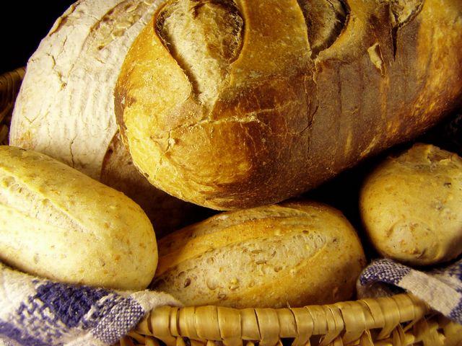
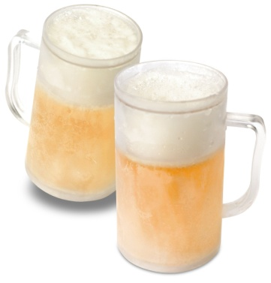
ΧΡΗΣΕΙΣ ΣΙΤΗΡΩΝ
προϊόντα διατροφής (ψωμί, ρύζι, ζυμαρικά ...
» ζαχαροπλαστικής
ποτά (μπύρα, ουίσκι)
Κτηνοτροφές

Slide 7
ΣΙΤΗΡΑ – ΠΑΓΚΟΣΜΙΑ ΕΚΤΑΣΗ – ΠΑΡΑΓΩΓΗ
Έκταση 7 10⁹ στρ.
41,4 % χειμερινά (2,9 10⁹ στρ.)
58,6 % ανοιξιάτικα (4,1 10⁹ στρ.)
Παραγωγή 2,1-2,7 10⁹ τ
Σιτάρι 26,5%
Ρύζι 27,4%
Αραβόσιτος 35,2%
ΕΕ 560 10⁶ στρ. → 270-300 10⁶ τον.
σιτάρι 48%
κριθάρι 20%
αραβόσιτος 21%

Slide 8
ΤΑ ΣΙΤΗΡΑ ΣΤΗΝ ΕΛΛΑΔΑ
Έκταση 10-13 10⁶ στρ.
35% των καλλ. εκτάσεων
4,4 10⁶ τον.
350.000 γ. εκμ.

Slide 9
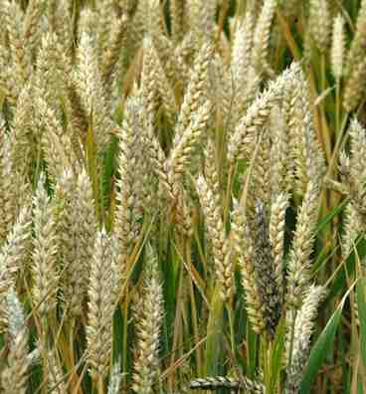
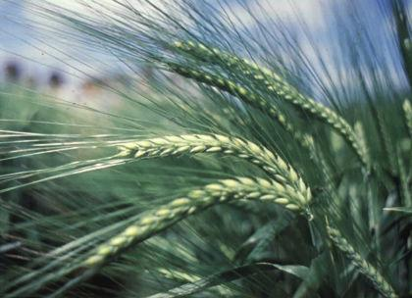
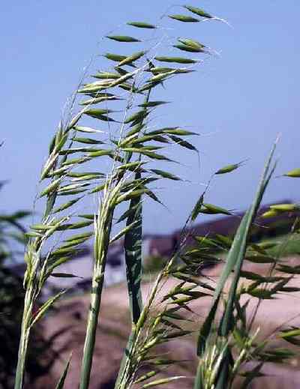
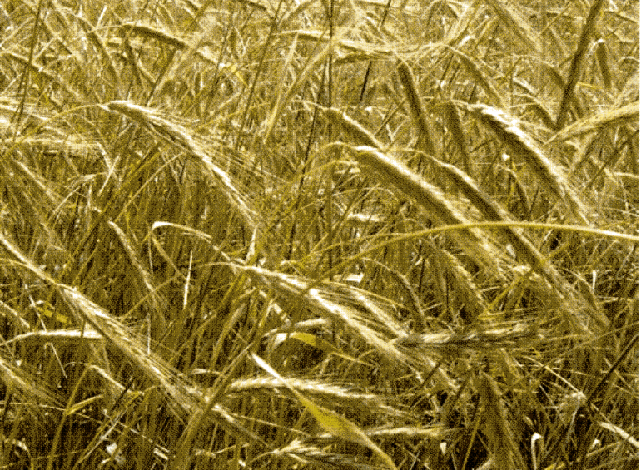
ΧΕΙΜΕΡΙΝΑ ΣΙΤΗΡΑ

Slide 10
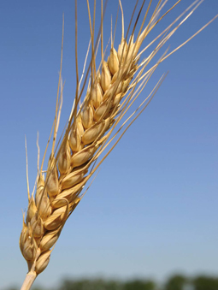
ΣΙΤΑΡΙ Triticum sp.
Μαλακό σιτάρι
Έκταση 1,5 10⁶ στρ.
Παραγωγή 500 10³ τόνοι
Κατανάλωση 1,4 10⁶ τόνοι
Εισαγωγές 900 10³ τόνοι
ΜΣΑ 250-300 Kg/στρ.
(↓ 45% ΕΕ)

Slide 11
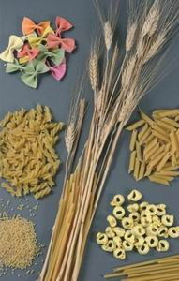
ΣΙΤΑΡΙ Triticum sp.
Σκληρό σιτάρι
Έκταση 5,5 10⁶ στρ.
Παραγωγή 1,2-1,5 10⁶ τόνοι
Κατανάλωση 350-400 10³ τόνοι
Εξαγωγές 850 10³ -1,1 10⁶ τόνοι
ΜΣΑ 230-260 Kg/στρ.
(↓ 70% ΕΕ)

Slide 12
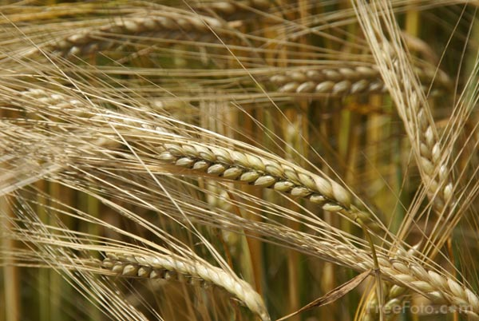
Κριθάρι Hordeum sp.
Έκταση 1-1,3 10⁶ στρ.
Παραγωγή 300-400 10³ τόνοι
Εισαγωγές 700 10³ τόνοι
ΜΣΑ 230-300 Kg/στρ.
(↓ 50-60% ΕΕ)

Slide 13
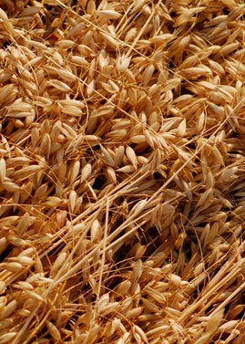
Βρώμη Avena sativa
Έκταση 580-950 10³ στρ.
Παραγωγή 110-130 10³ τόνοι
ΜΣΑ 200-250 Kg/στρ.
(↓ 50% ΕΕ)

Slide 14
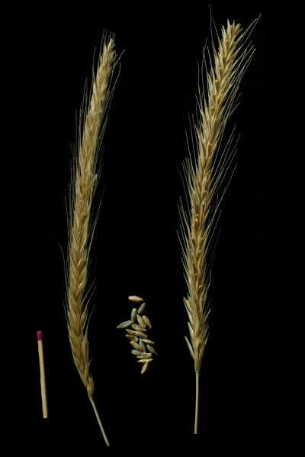
Σίκαλη Secale cereale
Έκταση 150-200 10³ στρ.
Παραγωγή 25-35 10³ τόνοι
ΜΣΑ 200-230 Kg/στρ.
(↓ 60% ΕΕ)

Slide 15
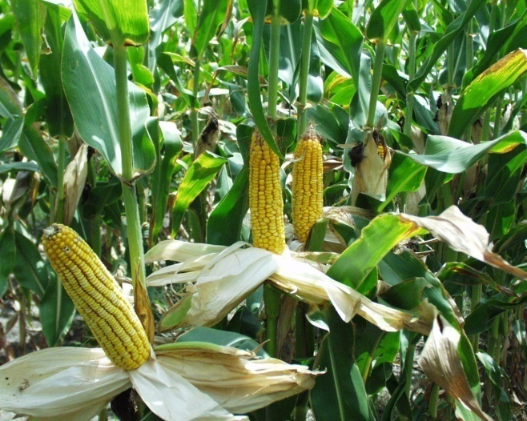
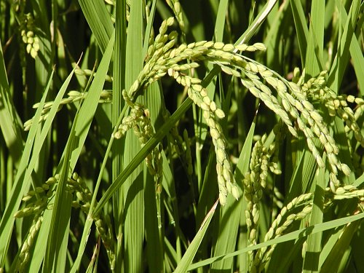
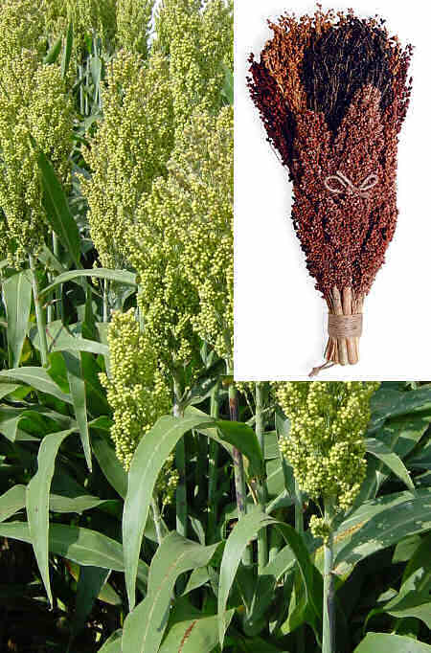
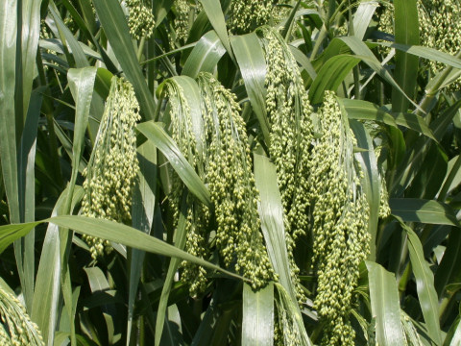
ΑΝΟΙΞΙΑΤΙΚΑ ΣΙΤΗΡΑ

Slide 16
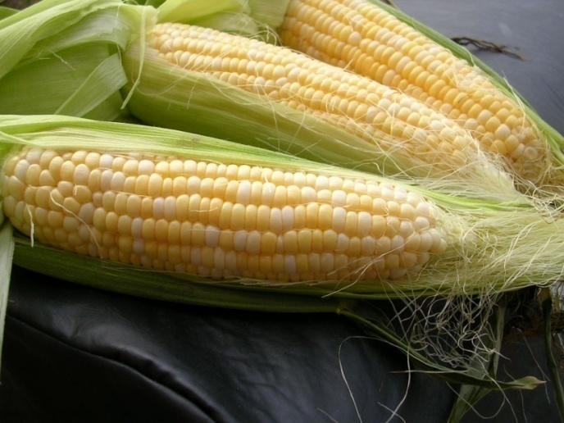
ΑΝΟΙΞΙΑΤΙΚΑ ΣΙΤΗΡΑ
Αραβόσιτος Zea mays
Κτηνοτροφικό σιτηρό
Διατροφή
Έκταση 2 10⁶ στρ.
Παραγωγή 2 10⁶ τόνοι
Εισαγωγές
ΜΣΑ 1000-1200 Kg/στρ. (>30-40% ΕΕ)

Slide 17
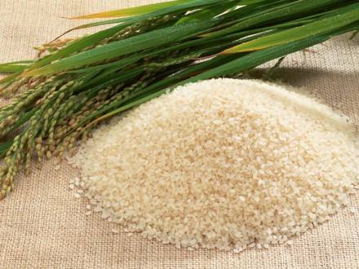
Ρύζι Oryza sativa
Έκταση 200-300 10³ στρ.
Παραγωγή 170-230 10³ τόνοι
ΜΣΑ 730-750 Kg/στρ.
(>20-30% ΕΕ)

Slide 18
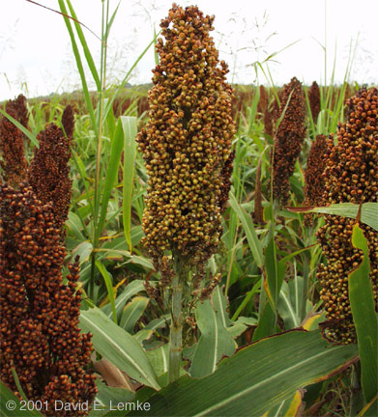
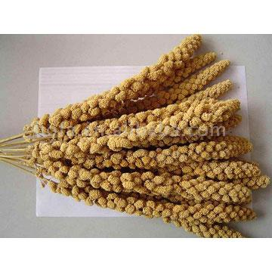
ΣΟΡΓΟ
Sorghum sp.
ΚΕΧΡΙ
Panicum milliaceum

Slide 19
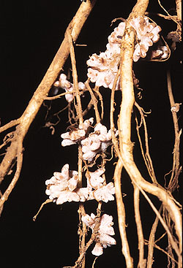
ΨΥΧΑΝΘΗ
Πρωτεΐνες 17-30%
Υδατάνθρακες
Λάδι 1-2%
Βιταμίνες Fe, Ca
Αζωτοδέσμευση

Slide 20
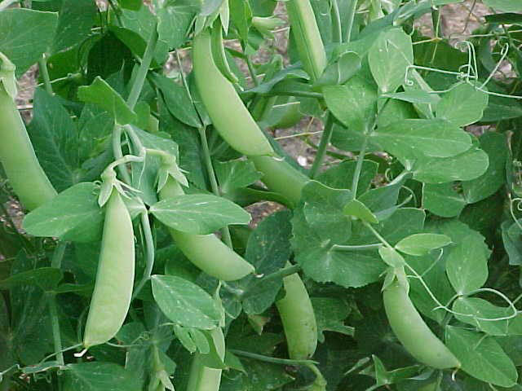
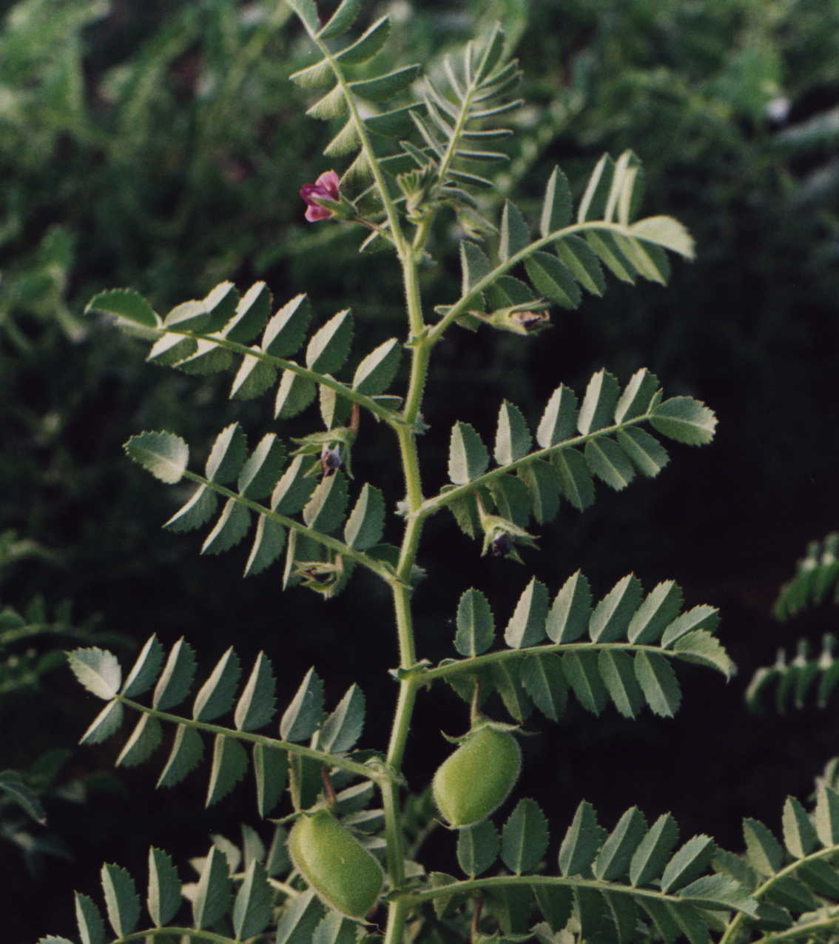
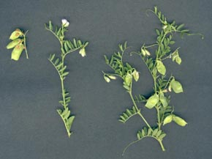
ΨΥΧΑΝΘΗ
ΦΘΙΝΟΠΩΡΙΝΑ
Φακή
Ρεβίθι
Μπιζέλι
Κουκί
Λαθούρι
Λούπινο
Ρόβη

Slide 21
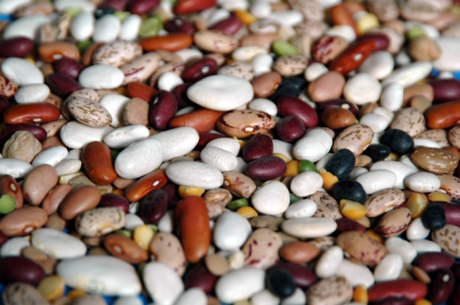
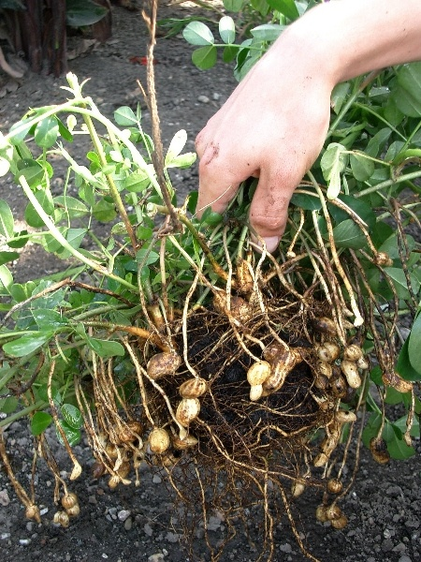
ΨΥΧΑΝΘΗ
ΑΝΟΙΞΙΑΤΙΚΑ
Φασόλι
Αραχίδα
Σόγια
Μηδική
Τριφύλι

Slide 22
ΚΑΤΗΓΟΡΙΕΣ ΨΥΧΑΝΘΩΝ
Όσπρια
Κτηνοτροφικά καρποδοτικά
Χορτοδοτικά & σανοδοτικά
Χλωρής λίπανσης

Slide 23
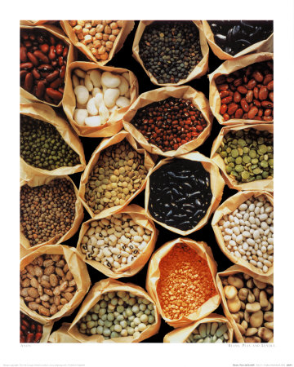
ΟΣΠΡΙΑ
Έκταση 230 10³ στρ.
Φασόλια 135 10³ στρ.
Ρεβίθια, φακή, κουκιά, λαθούρι

Slide 24
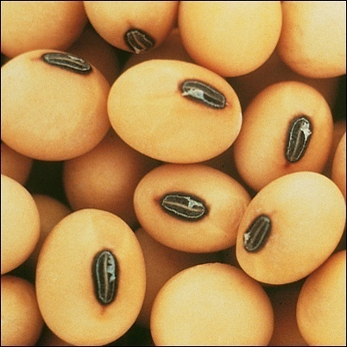
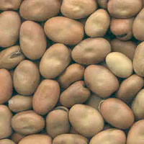
ΚΤΗΝΟΤΡΟΦΙΚΑ ΨΥΧΑΝΘΗ
Κτηνοτροφικά καρποδοτικά
Σόγια, κουκιά, λούπινο, μπιζέλι, ρεβίθια

Slide 25
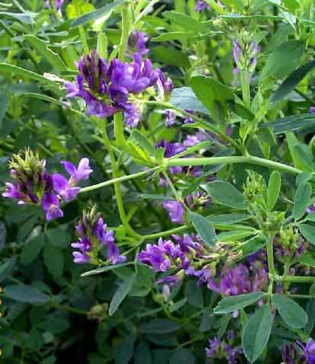
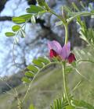
ΚΤΗΝΟΤΡΟΦΙΚΑ ΨΥΧΑΝΘΗ
Κτηνοτροφικά χορτοδοτικά
Παγκόσμια 150 10⁶ στρ.
Ελλάδα
μηδική → 1,6 10⁶ στρ.
βίκος → 230 10³ στρ.
τριφύλλι → 400 10³ στρ.

Slide 26
ΒΙΟΜΗΧΑΝΙΚΑ ΦΥΤΑ
1^{η} ύλη βιομηχανία
Μεγάλες εκτάσεις
Εισόδημα
Εξαγωγές
Συμμετοχή στο ΑΓΠ
Βαμβάκι
Καπνός
Ζαχαρότευτλα
Βιομηχανική τομάτα

Slide 27
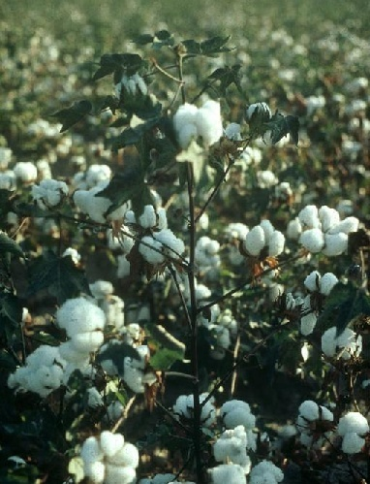
ΒΑΜΒΑΚΙ Gossypium hirsutum
Λευκός χρυσός
Θερμόφιλο
Ανοιξιάτικο
Αρδευόμενο
Ίνες → υφάσματα
Σπόροι → λάδι
Βαμβακόπιτα → ζωοτροφή

Slide 28
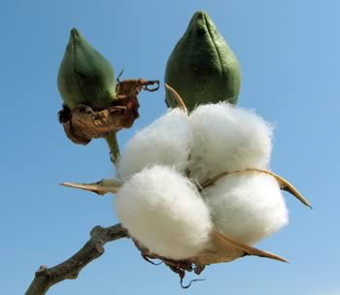
ΒΙΟΜΗΧΑΝΙΚΑ ΦΥΤΑ
ΒΑΜΒΑΚΙ Gossypium hirsutum
Παγκόσμια
Έκταση 300-350 10⁶ στρ.
Παραγωγή 55 10⁶ τόνοι σύσπορο
18-23 10⁶ τόνοι ίνες
Ελλάδα
Έκταση 2,8-3,0 10⁶ στρ.
Παραγωγή 900-1100 10³ τόνοι συσπ.
300-350 10³ τόνοι ίνες
600-650 10³ τόνοι σπόροι
Εκμεταλλεύσεις 100.000
Απασχόληση 150.000 άτομα
Εξαγωγές 200 -300 10³ τόνοι εκκ.

Slide 29

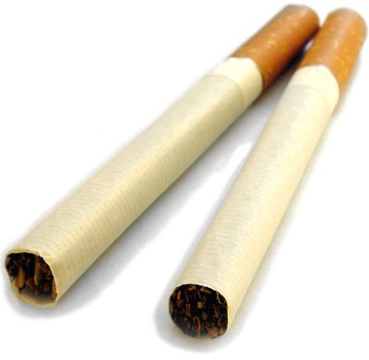
ΚΑΠΝΟΣ Nicotiana tabacum παραδοσιακή καλλιέργεια
Ανοιξιάτικο
Καπνά ανατολικού τύπου
Καπνά αμερικάνικου τύπου
Τσιγάρα
Πούρα
Καπνός πίπας

Slide 30
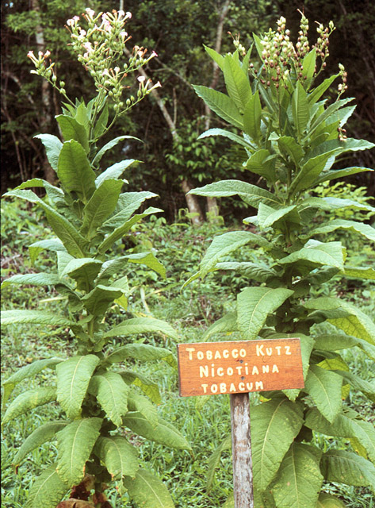
ΚΑΠΝΟΣ Nicotiana tabacum παραδοσιακή καλλιέργεια
Παγκόσμια
Έκταση 38-40 10⁶στρ.
Παραγωγή 6,5-6,7 10⁶ τόνοι
ΕΕ 1,3 10⁶στρ., 333 10³ τ. φύλλα
Ιταλία 48% → 28-30%
Ελλάδα 30-32% → μείωση
Ελλάδα
Έκταση 600 - 700 10³στρ.(↓60%)
150 10³στρ.
Παραγωγή 28 10³ τόνοι φ.

Slide 31
ΚΑΠΝΟΣ Παραδοσιακή καλλιέργεια
Οικονομική & κοινωνική σημασία
Ικανοποιητικό γ. εισόδημα με μικρό κλήρο
Αξιοποίηση εργατικού δυναμικού διαφόρων ηλικιών
Αξιοποίηση εκτάσεων χαμηλής γονιμότητας
Ευνοϊκές κλιματολογικές συνθήκες

Slide 32
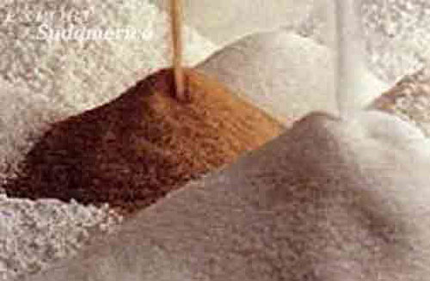
ΖΑΧΑΡΟΤΕΥΤΛΑ Beta vulgaris
Εύκρατες χώρες
Ανοιξιάτικο
Ζάχαρη
Πούλπα
Μελάσσα
Βιομάζα
Βιοαιθανόλη

Slide 33
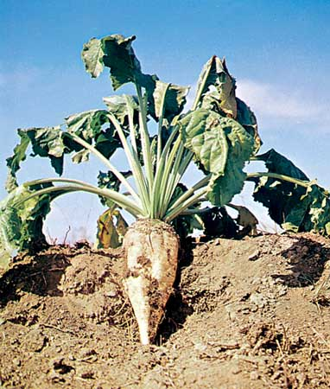
ΖΑΧΑΡΟΤΕΥΤΛΑ Beta vulgaris
Παγκόσμια
Έκταση 54-60 10⁶στρ.
Παραγωγή 25 10⁶ τόνοι
Ελλάδα 2005
Έκταση 350 - 400 10³στρ.
Παραγωγή 1,8-2,6 10⁶ τόνοι
EBZ Λάρισα, Πλατύ, Σέρρες, Ξάνθη, Ορεστιάδα
Σήμερα 17 10³στρ.

Slide 34
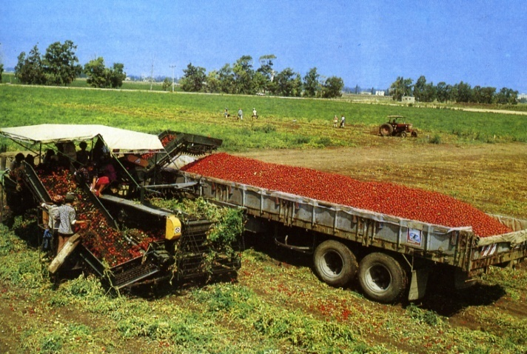
ΒΙΟΜΗΧΑΝΙΚΗ ΤΟΜΑΤΑ
Lycopersicon esculentum
Παγκόσμια
Παραγωγή 23-24 10⁶ τόνοι
Ελλάδα
Έκταση 190 - 210 10³στρ.
Παραγωγή 980-1200 10³ τόνοι
(νωπή 580-680 10³ τόνοι)

Slide 35
ΚΛΩΣΤΙΚΑ ΦΥΤΑ
Ίνες καρπών : βαμβάκι
Ίνες φλοιού: λινάρι, καννάβι
Ίνες φύλλων: σιζάλ
Φυτικές ίνες 46% αναγκών
Συνθετικές 54%

Slide 36
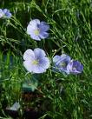
Λινάρι Linum usitatissimum
Ίνες
Χαρτοπολτός
Λάδι
Πίτα
Παγκόσμια έκταση 8 10⁶ στρ.
Παραγωγή 600 10³ τόνοι

Slide 37
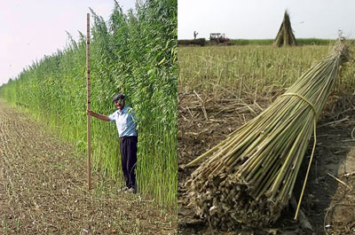
Καννάβι Cannabis sativa
Ίνες (υφάσματα, σκοινιά ….)
Χαρτί
Λάδι, σαπούνια
Υλικά οικοδομών
Διατροφή ζώων
Υπόστρωμα

Slide 38
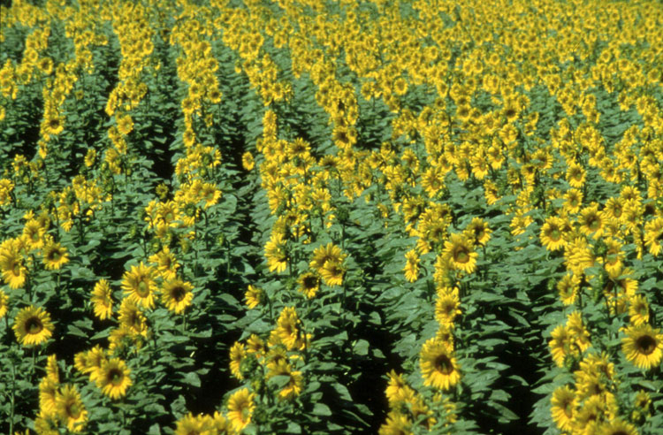
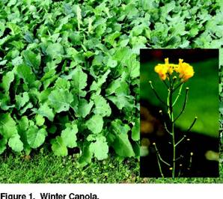
ΕΛΑΙΟΥΧΑ ΦΥΤΑ
Ηλίανθος
Ελαιοκράμβη
Σόγια
Σουσάμι
Αραβόσιτος
Βαμβάκι

Slide 39
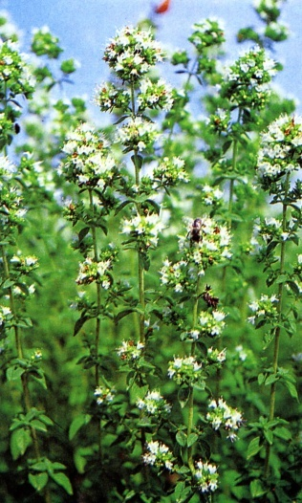
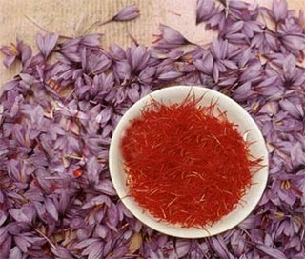
ΑΡΩΜΑΤΙΚΑ & ΦΑΡΜΑΚΕΥΤΙΚΑ ΦΥΤΑ
Αρωματοποιία
Σαπωνοποιία, καλλυντικά
Βιομηχανία τροφίμων & ποτών
Αρτυματικά
Φαρμακευτική
Μελισσοτροφικά

Slide 40
ΑΡΩΜΑΤΙΚΑ & ΦΑΡΜΑΚΕΥΤΙΚΑ ΦΥΤΑ
Αρωματικά φυτά
αρωματοποιία, σαπωνοποιία, καλλυντικά & προϊόντα
προσωπικής υγιεινής, αρωματοθεραπεία
βιομηχανία τροφίμων και ποτών & στη ζαχαροπλαστική
Αρτυματικά φυτά
προσθετικά στα τρόφιμα, βελτιωτικά γεύσης
Φαρμακευτικά φυτά
αντισηπτική, αναλγητική, καρδιοτονωτική ....
φαρμακευτική βιομηχανία (δισκία, κάψες, ενέσεις,
βάμματα, εγχύματα, μίγματα) & οδοντιατρική
Μελισσοτροφικά φυτά
νέκταρ και γύρη για τη διατροφή των μελισσών

Slide 41
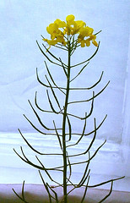
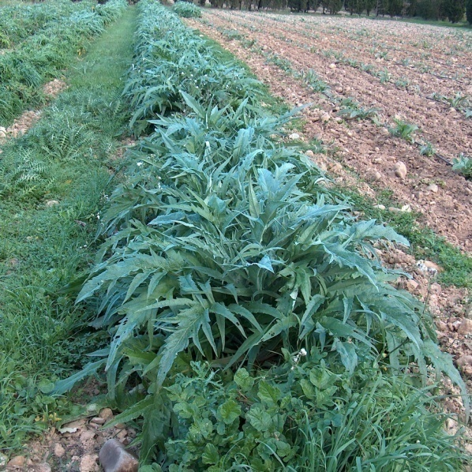
Φυτά Βιομάζας (Ενεργειακά φυτά)
Παραγωγή ενέργειας
Βιοκαύσιμα
Ελαιοκράμβη
Σαχαρούχο σόργο
Κενάφ
Μίσχανθος
Αγριογκινάρα
Καλάμι

